Slide 1
Klasifikasi Neckband Sapi Menggunakan
Metode Decision Tree, Random Forest,
dan Logistic Regression
KOM324 Pengolahan Citra Digital

Slide 2
ANGGOTA KELOMPOK
Herdika Shidqi Wibowo
G64190020
Abdul Hakim
G64190078
Farhan Fathurrahman
G64190088
L M Afin Tachtiar
G64190052
Antonius Anre Sianturi
G64190053

Slide 3
PENDAHULUAN
Kebutuhan manusia akan pangan meningkat, sehingga sektor pertanian dan peternakan harus menyesuaikan perkembangan zaman melalui ilmu pengetahuan dan teknologi.
Kenaikan nilai PDB subsektor peternakan tahun 2010 ke 2011 sebesar 2.95%.
Implementasi teknologi pada peternakan sapi berupa pemasangan neckband pada sapi untuk memudahkan klasifikasi pada sapi.
Identifikasi sapi dengan aksesoris tambahan seperti menggunakan sensor pada kamera.

Slide 4
TUJUAN
Melakukan fitur ekstraksi pada citra menggunakan teknik HOG (Histogram of Oriented Gradient).
Membangun model machine learning yang dapat mengidentifikasi objek citra neckband pada sapi dengan tujuan untuk mengklasifikasikan jenis dan kategori sapi.
Membandingkan nilai akurasi model dari tiga jenis algoritme yang berbeda.

Slide 5
METODE
Augmentasi
Rotation, Scaling, Brightness, Flip, Translation, Shearing
Ekstraksi Fitur
Histogram Oriented Gradient
Klasifikasi
Random Forest, Logistic Regression, Decision Tree
Evaluasi
Test Predict Accuracy

Slide 6
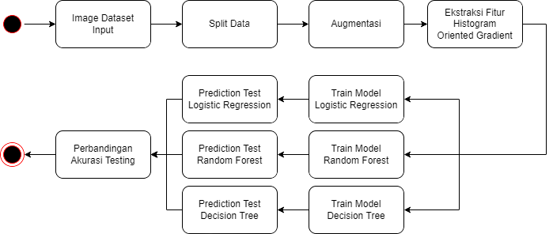
METODE

Slide 7






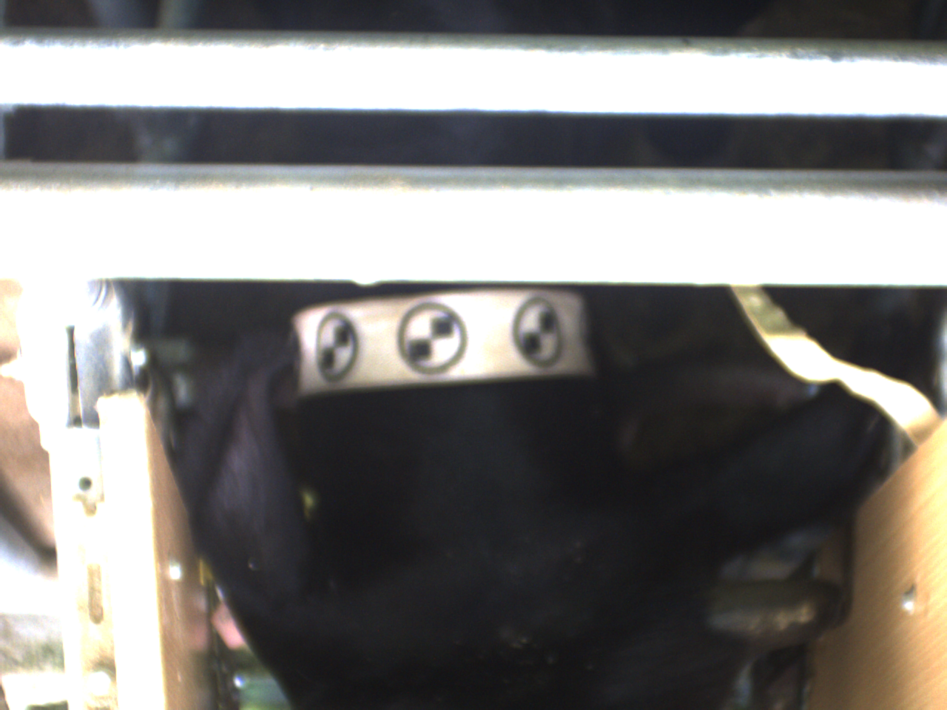


DATA
Data neckband sapi yang diperoleh terbagi menjadi delapan kelas yang dibedakan berdasarkan gambar simbol yang terdapat pada neckband sapi. Simbol berbentuk bulatan dengan pola berwarna hitam dan putih terletak di keliling neckband.
Class 1
Class 2
Class 3
Class 4
Class 5
Class 6
Class 7
Class 8

Slide 8
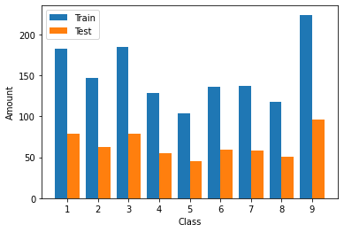
DATA
Jumlah data setelah pemisahan neckband unidentified
Class | Jumlah Data | Unidentified
1 | 262 | 68
2 | 210 | 89
3 | 264 | 52
4 | 184 | 18
5 | 149 | 51
6 | 195 | 5
7 | 195 | 5
8 | 169 | 32
Total | 1628 | 320

Slide 9
AUGMENTASI
Variasi
Meningkatkan macam variasi data input
1ST
2ND
3RD
Jumlah
Model
Data latih yang digunakan menjadi lebih banyak
Model lebih robust terhadap beberapa kondisi

Slide 10
AUGMENTASI
Rotation
Memutar citra
Flip
Memutar citra secara horizontal ataupun vertikal
Scaling
Melakukan penskalaan
Translation
Metranslasikan citra pada arah horizontal maupun vertikal
Brightness
Meningkatkan atau menurunkan pencahayaan
Shearing
Mendistorsi citra pada arah horizontal maupun vertikal

Slide 11
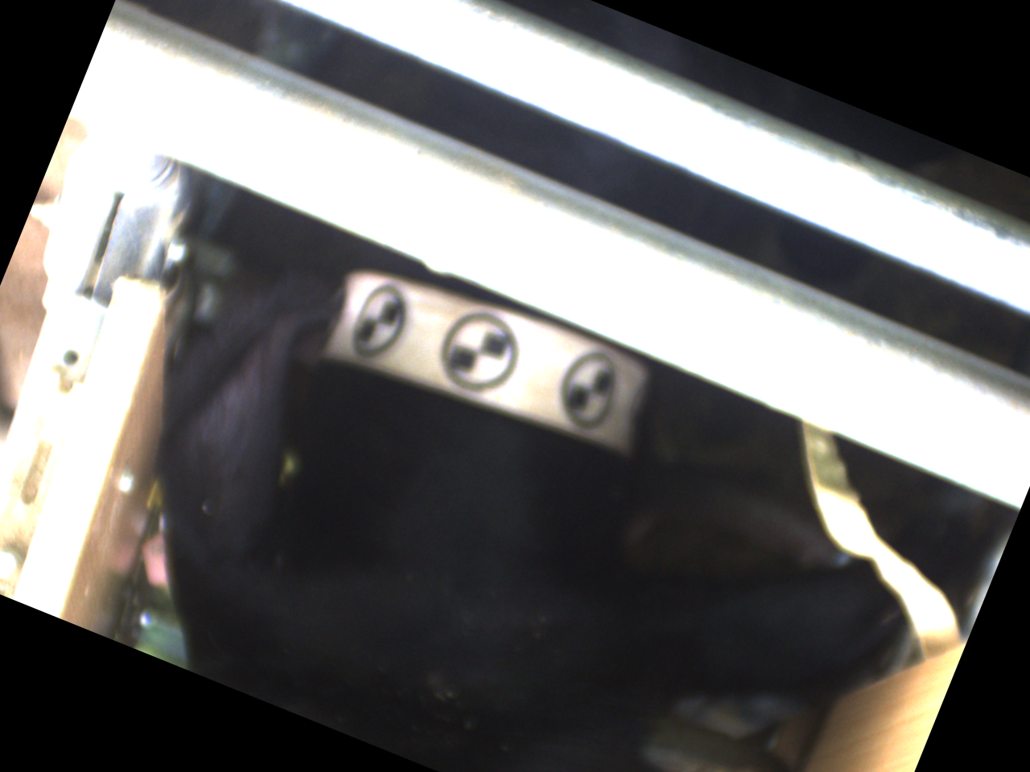
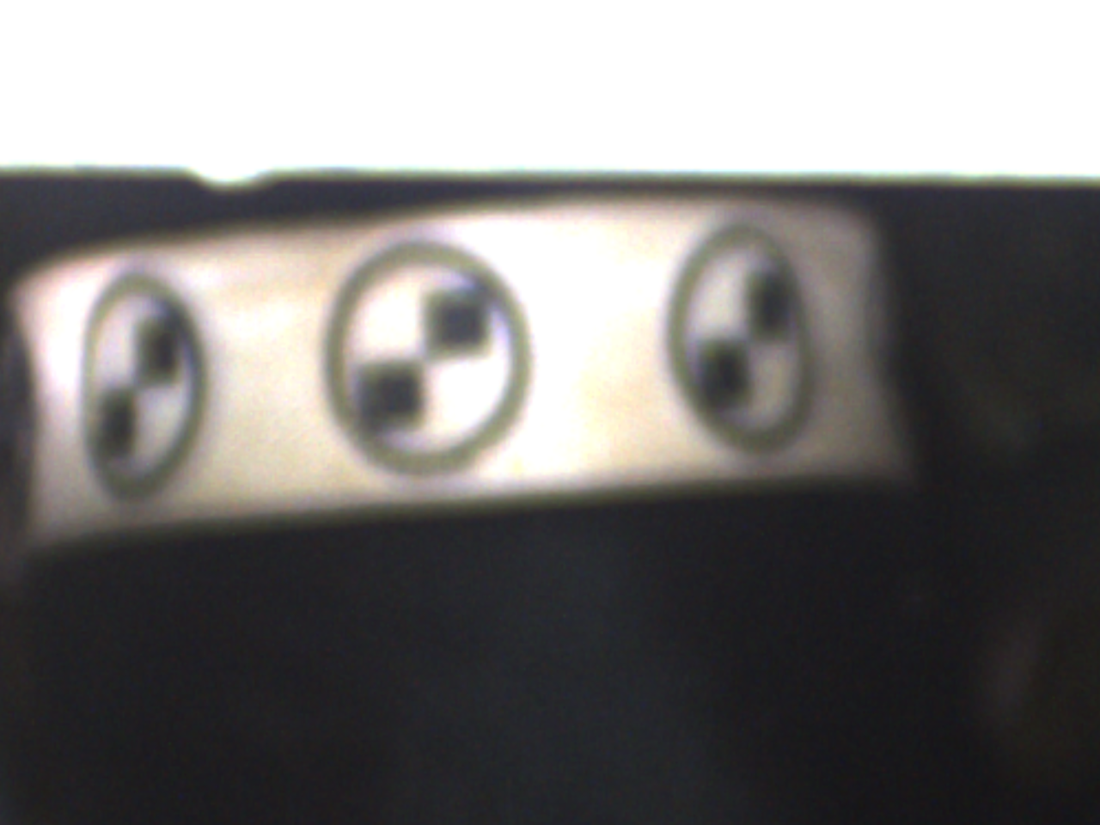
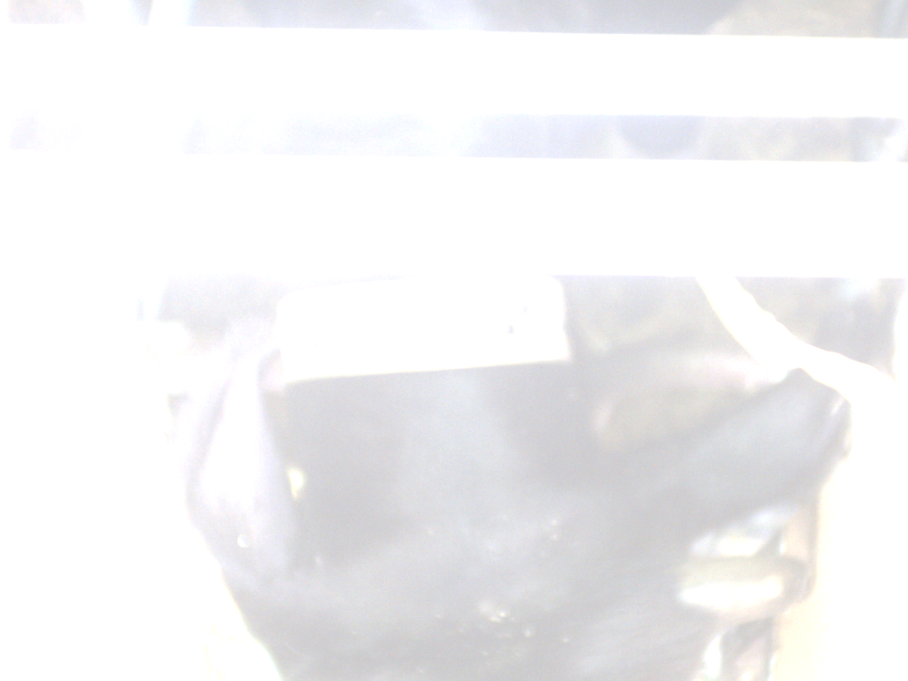
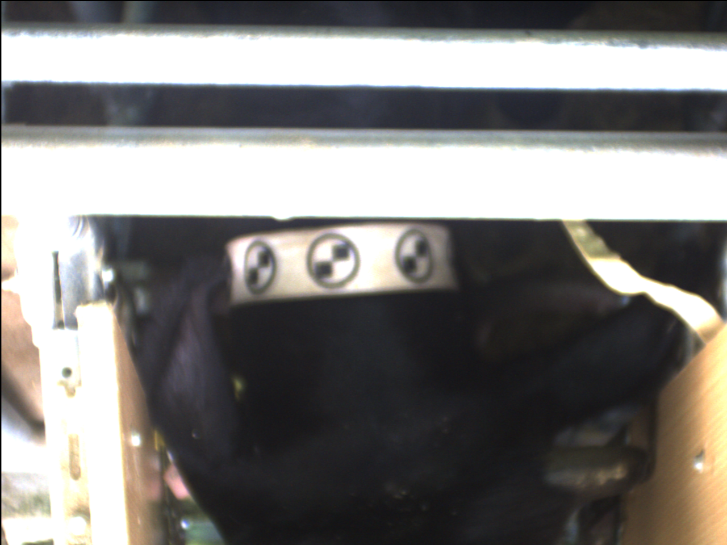
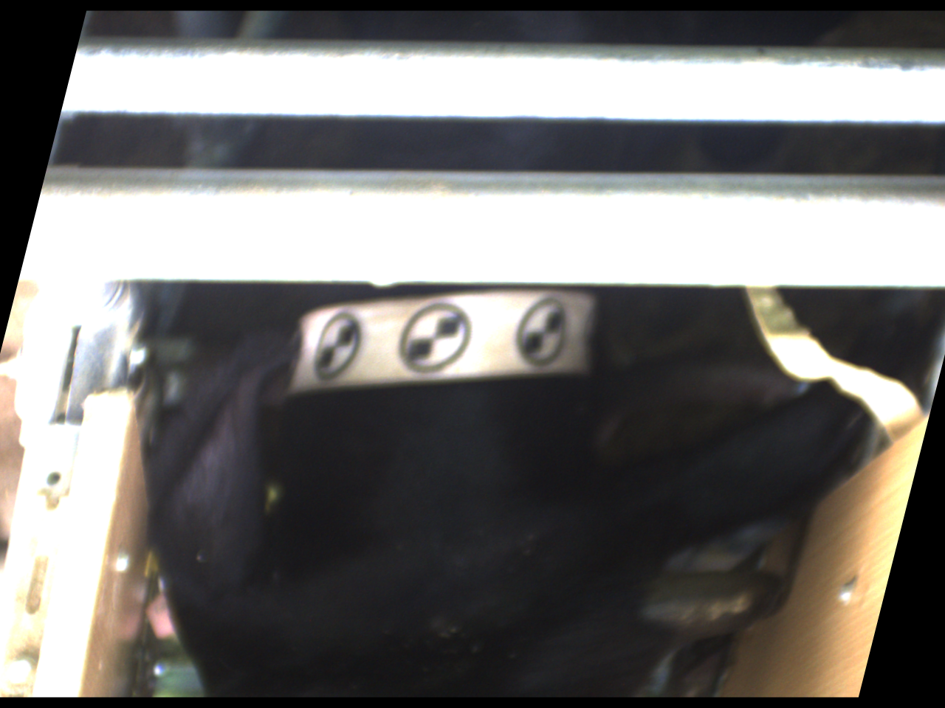
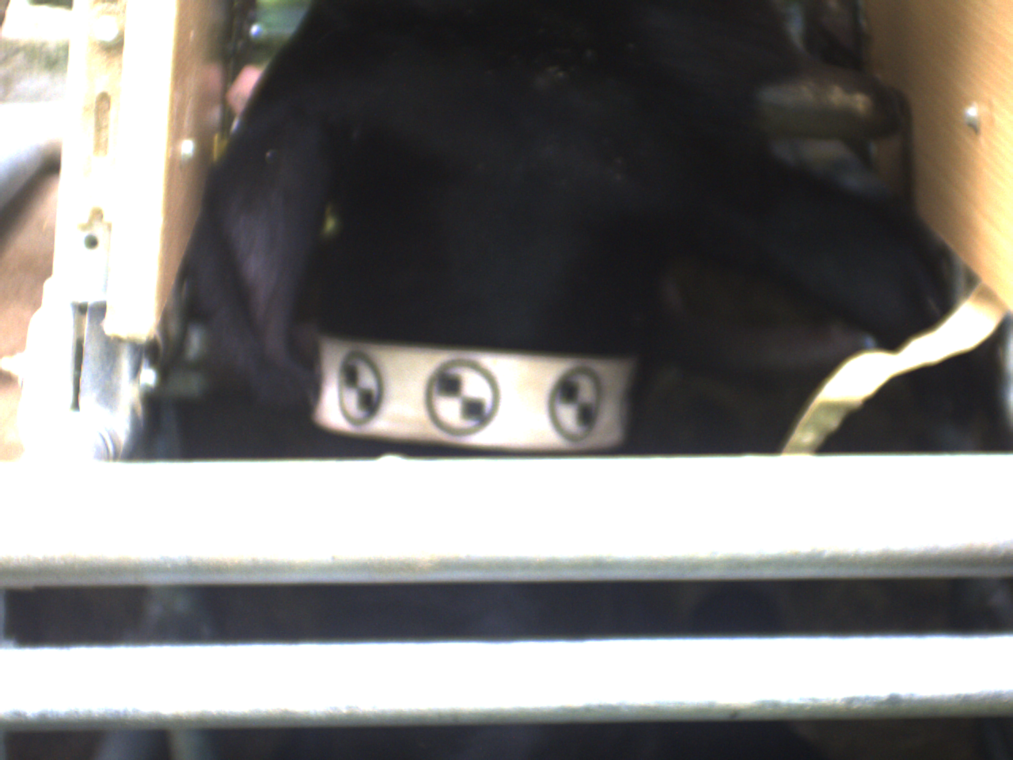
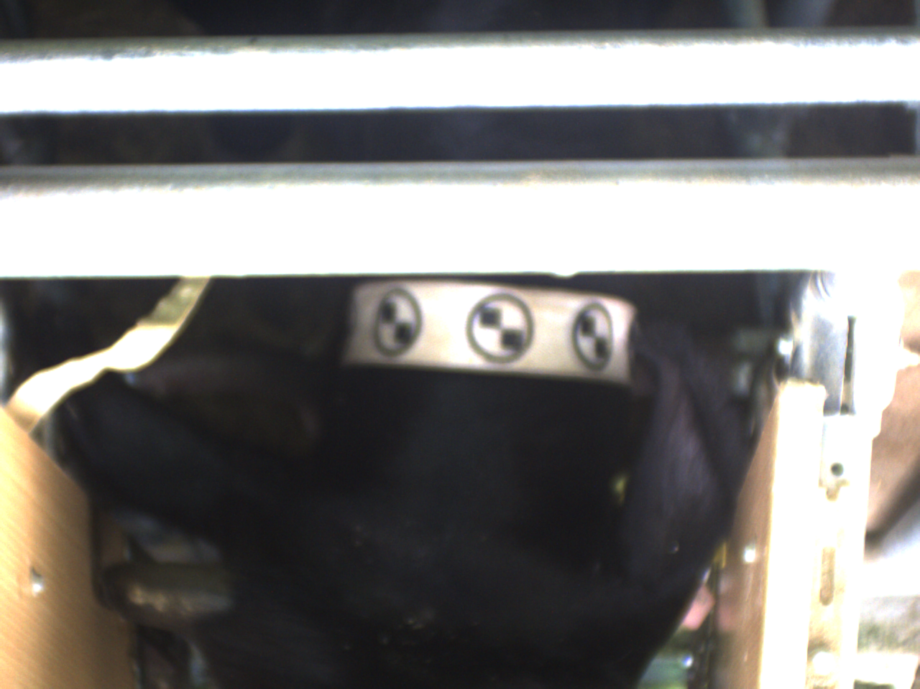
AUGMENTASI
Rotation
Scaling
Brightness
Translation
Shearing
Flip

Slide 12
AUGMENTASI
Data Sebelum
Data Sesudah
Class | Jumlah Data Latih
1 | 183
2 | 147
3 | 185
4 | 129
5 | 104
6 | 137
7 | 136
8 | 118
9 | 224
Total | 1363
Class | Jumlah Data Latih
1 | 1464
2 | 1176
3 | 1480
4 | 1032
5 | 832
6 | 1088
7 | 1096
8 | 944
9 | 1792
Total | 10904
Notes:
8x data awal

Slide 13
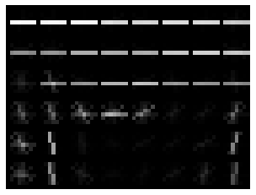
EKSTRAKSI FITUR
Ekstraksi fitur dilakukan menggunakan Histogram of Oriented Gradient.
skimage.feature.hog( )
Parameter | Nilai
orientations | 9
pixel_per_cell | (8,8)
cells_per_block | (2,2)
[[0. 0. 0. ... 0. 0. 0. ]
[0. 0. 0. ... 0.00463872 0. 0. ]
[0. 0. 0. ... 0. 0.00499951 0. ]
...
[0. 0.03897585 0. ... 0. 0. 0. ]
[0. 0. 0. ... 0.00856846 0. 0. ]
[0. 0. 0. ... 0. 0. 0. ]]

Slide 14
REGRESI LOGISTIK
sklearn.linear_model.LogisticRegression
Parameter | Value
intercept_scaling | 1
class_weight | None
random_state | 1
91.28%
AKURASI MODEL

Slide 15
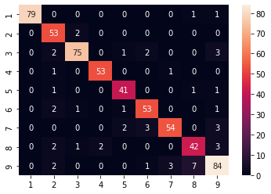
REGRESI LOGISTIK
CONFUSION MATRIX
Pada class 1 dari total 79 citra seluruhnya dapat diklasifikasikan dengan benar. Kelas yang paling banyak salah identifikasi adalah kelas 2 dan 8, dimana terdapat 10 dan 12 citra yang salah diidentifikasi. Akurasi kelas 2 dan 8 adalah 84.13% dan 87.5%.

Slide 16
DECISION TREE
sklearn.tree.DecisionTreeClassifier( )
Parameter | Nilai
criterion | gini
splitter | best
max_depth | None
min_samples_split | 2
min_samples_leaf | 1
min_weight_fraction_leaf | 0.0
max_features | None
random_state | 1
min_impurity_decrease | 0.0
ccp_alpha | 0.0
72.65%
AKURASI MODEL

Slide 17
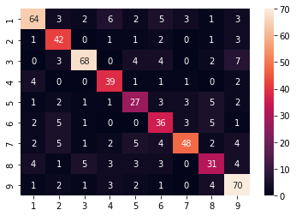
DECISION TREE
CONFUSION MATRIX
Dapat dilihat bahwa terdapat masih cukup banyak class citra neckband sapi yang salah teridentifikasi, terutama pada class 9.
Class yang dapat diidentifikasi paling baik adalah class 3 dengan tingkat akurasi 86.08%. Tergolong masih relatif rendah.
Dapat dicari model yang lebih baik :’)

Slide 18
RANDOM FOREST
Parameter | Nilai
n_estimators | 100
criterion | gini
max_depth | None
min_samples_split | 2
min_samples_leaf | 1
min_weight_fraction_leaf | 0.0
max_features | sqrt
random_state | 1
min_impurity_decrease | 0.0
ccp_alpha | 0.0
bootstrap | True
oob_score | False
n_jobs | None
verbose | 0
sklearn.ensemble.RandomForestClassifier( )
93.16%
AKURASI MODEL

Slide 19
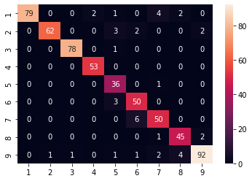
RANDOM FOREST
CONFUSION MATRIX
Dapat dilihat bahwa class yang dapat teridentifikasi dengan benar jauh lebih banyak. Bahkan pada class 1 diperoleh akurasi 100%.
Begitupun dengan kelas-kelas lainnya. Peningkatan signifikan ada pada class 9 yang semula berakurasi 72.92% menjadi 95.83%.
Telah ditemukan model yang baik! :D

Slide 20
PERBANDINGAN AKURASI MODEL
:)
REGRESI LOGISTIK
91.28 %
:(
DECISION TREE
72.65 %
:D
RANDOM FOREST
93.16 %

Slide 21
KESIMPULAN dan SARAN
Secara berurutan, ketiga algoritme tersebut menghasilkan nilai akurasi sebesar 72.65%, 91.28%, dan 93.16%. Berdasarkan nilai akurasi dari ketiga algoritme tersebut, dapat dinyatakan bahwa algoritme Random Forest memiliki performa paling baik untuk klasifikasi citra sapi yang menggunakan neckband. Nilai akurasi yang diperoleh Terdapat beberapa saran yang bisa digunakan untuk penelitian ke depannya, antara lain :
Parameter yang digunakan untuk membangun model ditentukan melalui proses hyperparameter tuning dengan tujuan meningkatkan kebaikan model.
Pada tahapan pra-proses data dapat dilakukan segmentasi terlebih dahulu pada bagian neckband guna meningkatkan kebaikan model.

Slide 22
TERIMA KASIH ^

